Slide 1
IIP-모니터링 UPGRADE
트레킹 적재 및 조회 표준 SPEC 및 SW 설계

Slide 2

목표
기존 트레킹 메시지 처리 방식의 단점을 개선하고 런타임 APP 과 모니터링 APP 을 최대한 디커플링될 수 있도록 설계하여 모니터링 성능 개선 및 기능 확장이 용이하도록 한다.
설계 POINT
AS-IS 스펙 유지
대량 DATA 처리
IIP 버전 UP (3.0 → 4.0)
프레임워크
경량화
쉽게

Slide 3
할일
트레킹 메시지 적재 프로세스 설계 1.1.AS-IS 프로세스 1.2.문제점 1.3.TO-BE 프로세스 1.4.개선점 1.5.상세 프로세스 설계 1.6.전체 프로세스 1.7.다채널 INPUT
조회 프로세스 설계 2.1.caching 프로세스
트레킹 메시지 구조 설계 3.1.메시지 구조 3.2.TrackingMessage 정의
테이블 설계 4.1.AS-IS 테이블 검토 4.2.TO-BE 테이블 설계 4.3.데이터 처리 프로세스
SW 설계 5.1.개발 기능 리스트 5.2.아키텍처, F/W 5.3.대량 데이터 처리 5.4.기능 상세 설계
레퍼런스

Slide 4

1.트레킹 메시지 적재 프로세스 설계
1.1.AS-IS 프로세스
1.2.문제점
Loder의 트레킹 메시지 병렬 처리시 병목 발생으로 인한 성능 지연 현상
Loder의 사이트별 기능 및 성능 확장을 위한 무분별한 커스텀 코드 추가로 소스 관리 부담
결과 업데이트를 수반하는 마스터 디테일 구조의 테이블 구조는 성능 개선의 한계점 존재
대량의 트레킹 정보를 인터페이스 정보와 함께 조회시 조회 성능 저하
MTE/IIB/MI/ZETA
queue
Loader
DB
1) 런타임 인터페이스 실행
및 트래킹 메시지 발생
2) 트레킹 메시지 디비 적재
DataTracker
(WAS)
MASTERLOG
DETAILLOG
3) 트레킹 메시지 조회
서비스 제공
4) 트레킹 로그 조회
적재 및 모니터링 시스템

Slide 5
1.트레킹 메시지 적재 프로세스 설계
1.3.TO-BE 프로세스
1.4.개선점
2) 분류 & 소팅 3) 적재 처리 분리를 통한 병렬처리로 병목 개선
프로세스 모듈화를 통한 기능 확장
캐시처리를 통한 성능 증대
새로운 로그 테이블 설계를 통한 적재 및 조회 성능 개선
MTE/IIB/MI/ZETA
queue
classifying
&
ordering
loading
monitoring
DB
1) 런타임 인터페이스 실행
및 트래킹 메시지 발생
2) 분류 및 소팅
cache
3) 적재
NEW 로그 테이블
IIP Service
5) 트레킹 로그 조회
4) 트레킹 메시지 조회
서비스 제공
적재 및 모니터링 시스템

Slide 6

1.트레킹 메시지 적재 프로세스 설계
1.5.상세 프로세스 설계
classifying & ordering , cache, loading, monitoring 프로세스 처리
classifying & ordering , caching 프로세스 처리 queue 로 부터 읽어 들인 메시지를 파싱 후 트레킹 메시지 오브젝트 생성 후 트레킹ID 를 키 값으로 캐시에 보관한다. 인터페이스가 처리되는 과정에서 발생되는 송신, 허브, 수신 등 복수 개의 노드 처리 메시지들은 하나의 트레킹 메시지 오브젝트 내의 노드 정보 리스트로 관리한다.
A
MTE/IIB/MI/ZETA
queue
classifying
&
ordering
loading
&
monitoring
B
DB
cache
IIP Service
queue
classifying
& ordering
cache
2) cache에 저장된 오브젝트가 있는지 체크 후 없으면 TrakingMessgage 오브젝트
신규 생성 후 node 추가 및 상태 변경 후 cache에 보관하기
3) 로딩 이벤트를 발생시킨다.(트레킹 메시지 DB 테이블 적재를 위한 이벤트 발생)
S:
1) 큐에서 송신 노드 메시지 읽어 파싱
R:
1) 큐에서 수신 노드 메시지 읽어 파싱

Slide 7
1.트레킹 메시지 적재 프로세스 설계
1.5.상세 프로세스 설계
loading 프로세스 처리 로딩 이벤트에 의해 트리거링되는 loading 프로세스 는 cache 에서 TrackingMessage 오브젝트를 읽어 들여 디비에 적재한다.
🙇 think about
persistent cache VM 이 셧다운되어도 작업중인 메시지는 유지될 수 있도록 한다.
monitoring 프로세스 처리 “실패” 상태 처리를 위한 프로세스 “실패” 상태의 TrackingMessage 를 읽어 DB에 업데이트 한다.
🙇 think about
cache 동시접근 제어
DB 입력처리에 대한 스레드 제한(성능 고려)
cache 메시지 polling 시 메시지가 존재하지 않을 경우에만 모니터링 주기 만큼 대기
cache
loading
batch
DB
1) TrackingMessage 오브젝트 읽기
(*로딩 이벤트에 의해 트리거링됨)
2) node 메시지를 트레킹 테이블에 입력 처리
3) 상태가 완료(성공)면 cache 에서 삭제 또는 이동
cache
polling
모니터링 주기 :
10 ms
monitoring
batch
DB
1) 실패 또는 처리 중 TrackingMessage
오브젝트 읽기 (*모니터링 주기에 따라 반복)
2) 상태 변화를 DB에 업데이트 처리한다.
3) 상태가 완료면 cache 에서 삭제 또는 이동

Slide 8
1.트레킹 메시지 적재 프로세스 설계
1.6.전체 프로세스
Queue Source
1
2
3
인터페이스 실행 애플리케이션
분류 및 정렬
프로세스
로드
프로세스
DB 배치
프로세스
인터페이스 실행 애플리케이션
인터페이스 실행 애플리케이션
작업
캐시
DB
4
작업
캐시
모니터링큐
(MQ/iLink)
Persistent Cache
상태 변경
프로세스
완료
캐시
트레킹 메시지 적재 애플리케이션
TrackingMessage 오브젝를 만들어 캐시에 저장한다.
캐시는 비휘발성 특성을 가진다.(VM 재 기동 시에도 오브젝트는 삭제되지 않는다.)
TrackingMessage 오브젝트 를 DB 배치 처리한다.
최초 건 INSERT
상태 변경 건 UPDATE
지정된 커밋 카운트에 따른 배치 처리
완료된 TrackingMessage 오브젝트는 작업 캐시에서 완료 캐시로 이동
1
3
캐시에 저장된 TrackingMessage를 읽어들여 인터페이스 정보를 추가하고 노드상태 정보를 수정한다.(인터페이스 정보는 전처리된 메모리 캐시에서 참조한다.)
최초 발생 건이면 DB 배치프로세스로 TrackingMessage 오브젝트를 전달하여 배치 처리 요청
작업 캐시에서 상태(완료 또는 실패) 오브젝트를 읽어 UPDATE 배치 처리 요청
오브젝트의 상태 변경 체크는 TrackingMessage 오브젝트에 상태 필드를 통해서 체크한다.
2
4

Slide 9
1.트레킹 메시지 적재 프로세스 설계
1.6.전체 프로세스
pitcher-catcher 구성(1/2) 트레킹 시스템을 2곳 이상에서 운영할 경우 pitcher-catcher 로 구성가능하다. pitcher는 catcher 에게 TrackingMessage 를 던지고 catcher는 받은 메시지의 상태를 반영한다.
catcher
인터페이스 실행 애플리케이션
인터페이스 실행 애플리케이션
분류 및 정렬
프로세스
로드
프로세스
인터페이스 실행 애플리케이션
DB 배치
프로세스
TOP0501
작업
캐시
TOP0503
상태처리
프로세스
DB 배치
프로세스
모니터링큐
(MQ/iLink)
TrackingMessage
pitcher
인터페이스 실행 애플리케이션
분류 및 정렬
프로세스
로드
프로세스
DB 배치
프로세스
인터페이스 실행 애플리케이션
인터페이스 실행 애플리케이션
작업
캐시
Persistent Cache
TOP0501

Slide 10
1.트레킹 메시지 적재 프로세스 설계
1.6.전체 프로세스
pitcher-catcher 구성(2/2)
트레킹메시지 상태 SUMMARY
트레킹 SUMMARY
TOP0503
catcher
TrackingMessage
트레킹메시지
적재
트레킹메시지
TOP0501
pitcher
트레킹 메시지 상태 summary는 catcher 시스템이 처리하도록 메시지를 전달한다.

Slide 11
1.트레킹 메시지 적재 프로세스 설계
1.6.전체 프로세스
TOP0501
MOMListener(1)
DBLoader(1)
MOMListener(2)
DBLoader(2)
A
MOMListener(n)
DBLoader(n)
queue
C1
C2
C2
BOTLoader
TOP0503
D1
DBLoader(1)
DBLoader(2)
DBLoader(n)

Slide 12
1.트레킹 메시지 적재 프로세스 설계
1.6.전체 프로세스
이걸로 진행?
The process of saving TraceMessage
TOP0501
MOMListener(1)
TraceMessage
DBLoader(1)
MOMListener(2)
DBLoader(2)
MOMListener(n)
DBLoader(n)
queue
C1
C2
TraceMessage
local or remote
cache
The process of saving BOT(Bill of Trace)
TraceMessage
C2
BOTLoader
BOT(upsert)
TOP0503
local or remote
cache
D1
DBLoader(1)
DBLoader(2)
DBLoader(n)
C3
TraceMessage(backup)

Slide 13
1.트레킹 메시지 적재 프로세스 설계
1.7.다채널 INPUT
트레킹 메시지 입력 채널을 큐 외의 REST, FILE, TCP, DB 등 다양한 채널을 지원할 수 있도록 한다.
인터페이스 실행 애플리케이션
분류 및 정렬
프로세스
로드
프로세스
DB 배치
프로세스
인터페이스 실행 애플리케이션
인터페이스 실행 애플리케이션
INPUT CHANNEL
작업
캐시
DB
큐
작업
캐시
Persistent Cache
4
REST
상태 변경
프로세스
완료
캐시
TCP
트레킹 메시지 적재 애플리케이션
DB
FILE

Slide 14
2.조회 프로세스 설계
2.1.caching 프로세스
클라언트 caching 방식 최초 서비스를 통해 데이터 조회 후 브라우저 cache 에 저장해 둔다. 두번 째 조회 시 데이터 변경이 없는 과거 데이터 영역은 cache 에서 읽어들이고 최근 영역(예: 최근 1시간)만 서비스를 통해 조회 후 cache 영역 조회 결과와 더한다.
서버 caching 방식은 권한별 조회 시 처리 복잡도가 높아지므로 고려하지 않기로 함.
🙇 think about
caching 프로세스 처리를 위한 F/W이 있는 지 조사해 본다.
트레킹 조회 Service 는 성능 개선의 관점에서 접근한다. (최소 JOIN)
트레킹 조회 Service
DB
cache
트레킹 조회 Service
DB
권한별 cache

Slide 15
3.트레킹 메시지 구조 설계
3.1.메시지 구조 TrackingMessage는 4개의 부분으로 구성된다.
트레킹 기본 정보
트레킹 ID
트레킹 시간
상태
레코드 처리 건수
데이터 처리량
데이터 압축 구분
처리소요시간
처리할 노드 수
처리한 노드 수
에러 노드 수
에러코드(대표)
에러메시지(대표)
수신 노드 수
인터페이스 정보
업무
인터페이스명
인터페이스ID
연계방식
데이터처리방향
데이터처리방식
처리방식
송신시스템
송신리소스
수신시스템
수신리소스
연계시스템
노드 처리 정보
호스트 ID
프로세스 ID
프로세스 시작 시간
프로세스 종료 시간
노드 유형(송수신)
노드 IP
처리 상태
오류 코드
오류 메시지
레코드 처리 건수
데이터 처리량
데이터 압축 구분
트레킹 확장 정보
향후 확장을 위한 정보
🙇 think about 트레킹 메시지 상태 판단
TDC = FNC and ERC = 0 이면 → “완료(성공)” : FS
TDC = FNC and ERC > 0 이면 → “완료(실패)” : FF
TDC > FNC and ERC > 0 이면 → “처리중(실패)” : IF
TDC > FNC and ERC = 0 이면 → “처리중” : IN
🙇 think about
“처리중(실패)”를 AS-IS 처럼 “처리중” 으로 할지 고민.
“처리중(실패)” 는 좀 더 상세한 표현이 가능하다는 장점이 있음. 1:N 인터페이스의 경우 더 처리할 것이 있음을 의미
TrackingMessage
1) 트레킹 기본 정보
2) 인터페이스 정보
3) 노드 처리 정보 리스트
4) 트레킹 확장 정보
TDC : 처리할 노드 수
FNC : 처리한 노드 수
ERC : 에러 노드 수

Slide 16
3.트레킹 메시지 구조 설계
3.2. TrackingMessage 정의
트레킹 기본정보
SEQ | 필드ID | 필드명 | 유형 | 도메인/포맷 | 기본값 | 설명
1 | trackingId | 트레킹ID | string(50) |  |  | 유일값
2 | trackingTime | 트레킹시간 | string(20) | YYYYMMDDhh24missSSS |  | 인터페이스 트레킹 시작 시간
3 | status | 상태 | string(4) | FS :완료(성공) FF : 완료(실패) IF : 처리중(실패) IN : 처리중 | 1 | 인터페이스 처리 상태
4 | recordCnt | 레코드처리건수 | number(12) |  | 0 | 인터페이스 전체 처리 레코드 건수
5 | dataSize | 데이터처리량 | number(12) |  | 0 | 인터페이스 전체 처리 데이터 사이즈
6 | compress | 데이터압축구분 | string(1) | 0 : 비압축, 1 : 압축 | 0 | 처리 데이터 압축 여부
7 | processingTime | 처리소요시간 | string(20) |  | 0 | 인터페이스 처리 소요 시간(milli second)
8 | todoNodeCnt | 처리할노드수 | number(4) |  | 1 | 완료해야할 노드 개수
9 | finNodeCnt | 처리한노드수 | number(4) |  | 0 | 처리완료 노드 개수
10 | errorNodeCnt | 에러노드수 | number(4) |  | 0 | 에러 발생 노드 개수
11 | errorCode | 에러코드(대표) | string(20) |  |  | 에러코드 정의서 작성
12 | errorMessage | 에러메시지(대표) | string |  |  | 에러메시지 정의서 작성

Slide 17
3.트레킹 메시지 구조 설계
3.2. TrackingMessage 정의
인터페이스 정보
SEQ | 필드ID | 필드명 | 유형 | 도메인/포맷 | 기본값 | 설명
1 | businessName | 업무명 | string
2 | intergrationId | 인터페이스ID | string
3 | interfaceName | 인터페이스명 | string
4 | channelName | 연계방식 | string
5 | dataPrDir | 데이터처리방향 | string
6 | dataPrMethod | 데이터처리방식 | string
7 | appPrMethod | 처리방식 | string
8 | sendSystemName | 송신시스템명[CD] | string
9 | sendResource | 송신시스템리소스 | string
10 | recvSystemName | 수신시스템명[CD] | string
11 | recvResource | 수신시스템리소스 | string

Slide 18
3.트레킹 메시지 구조 설계
3.2. TrackingMessage 정의
노드 처리 정보
SEQ | 필드ID | 필드명 | 유형 | 도메인/포맷 | 기본값 | 설명
1 | hostId | 호스트ID | string |  |  | 프로세스가 실행된 노드의 호스트ID
2 | processId | 프로세스ID | string |  |  | 실행된 프로세스ID 또는 프로세스 실행시 임의로 부여한 값
3 | startDate | 프로세스시작시간 | string(20) | YYYYMMDDhh24missSSS |  | 프로세스 시작 시간
4 | endDate | 프로세스종료시간 | string(20) | YYYYMMDDhh24missSSS |  | 프로세스 종료 시간
5 | type | 노드유형 | string(2) | 0:송신, 1:허브, 2:수신 | 0 | 프로세스가 실행된 노드의 유형 (송신, 허브, 수신)
6 | ip | 노드IP | string |  |  | 서버 IP
7 | status | 처리상태 | string(2) | 0 : finished, 1 : processing, 9 : error | 1 | 프로세스 처리 상태
8 | errorCode | 오류코드 | string(20) |  |  | 에러코드 정의서 작성
9 | errorMessage | 오류메시지 | string |  |  | 에러메시지 정의서 작성
10 | recordCnt | 레코드처리건수 | number(4) |  | 0
11 | dataSize | 데이터처리량 | number(4) |  | 0
12 | compress | 데이터압축구분 | string(1) | 0 : 비압축, 1 : 압축 | 0

Slide 19
3.트레킹 메시지 구조 설계
3.3. TrackingMessage 설계 변경
🙇 think about
인터페이스 정보는 제외한다. (캐시 저장 용량을 고려함)
인터페이스 정보는 DB insert 시점에 인터페이스 캐싱정보에서 참고한다.
TrackingMessage
1) 트레킹 기본 정보
2) 인터페이스 정보
3) 노드 처리 정보 리스트
4) 트레킹 확장 정보
분류 및 정렬
프로세스
로드
프로세스
DB 배치
프로세스
TrackingMessage + 인터페이스 정보(인포캐시)
작업
캐시
인포
캐시
트레킹 시스템 기동 시점에 인터페이스 및 시스템 정보를 트레킹 적재 작업 시
참조할 수 있도록 인포캐시 내에 저장해 둔다.

Slide 20
3.트레킹 메시지 구조 설계
3.4. TrackingMessage 클래스
TrackingMessage
trackingId trackingTime status nodeInfoList … … extensionInfo
NodeInfo
hostId processId startDate endDate type ip status errorCode errorMessage recordCnt dataSize compress data
InterfaceInfo
ExtensionInfo
keyInfo

Slide 21
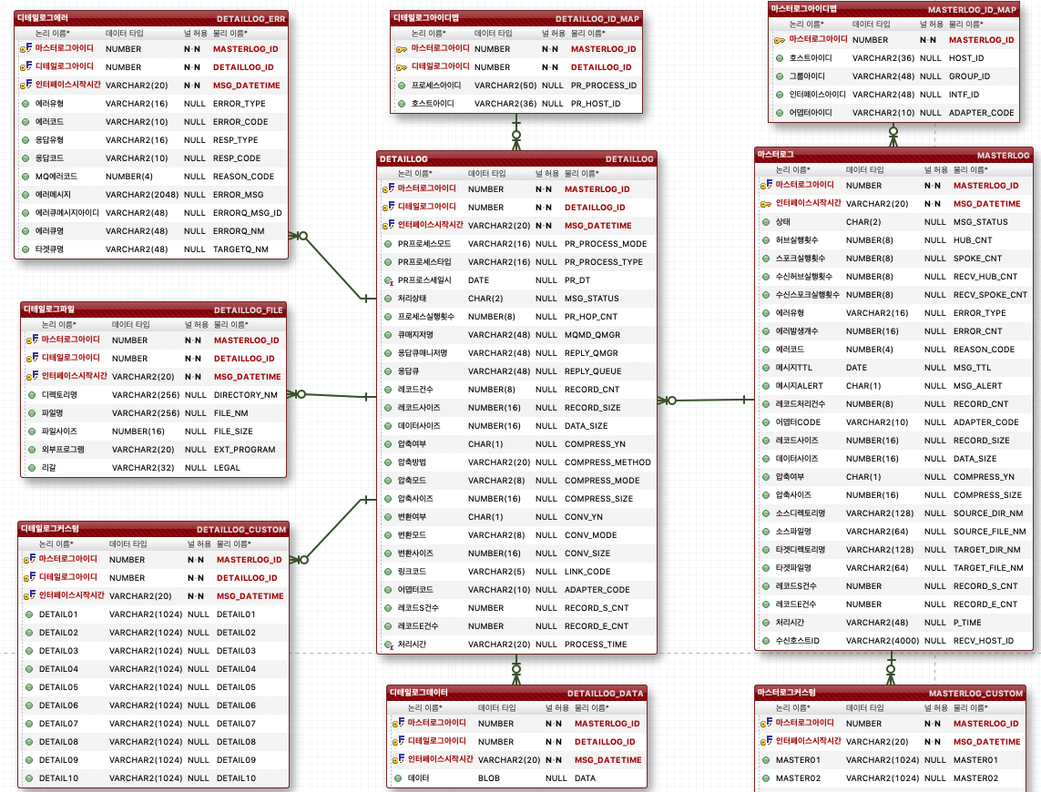
4.테이블 설계
4.1.AS-IS 테이블 검토

Slide 22
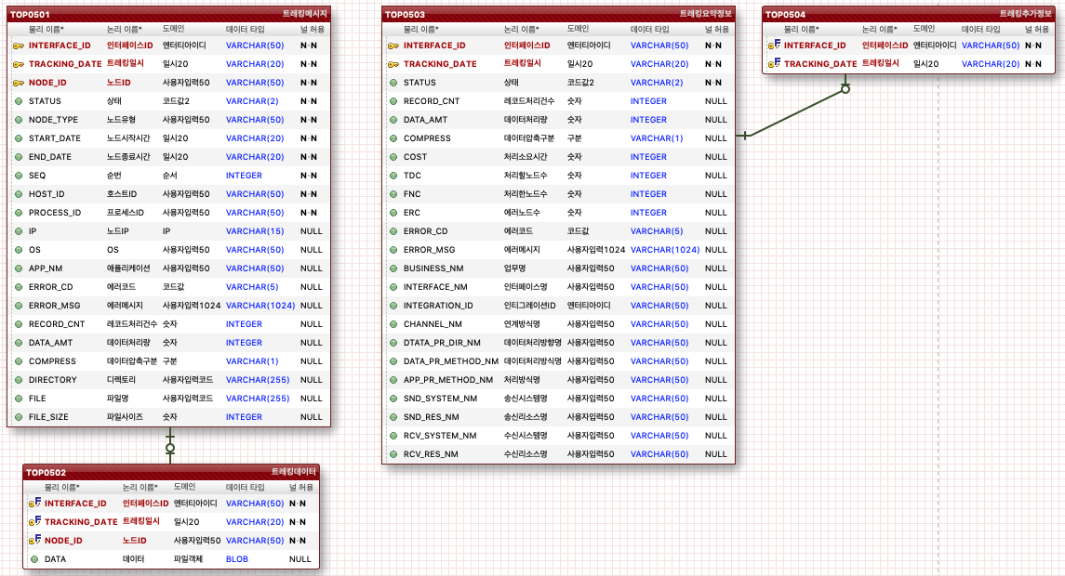
4.테이블 설계
4.2.TO-BE 테이블 설계(1/2)
🙇 think about
저장 속도 개선을 위한 단일 테이블 고려
조회 속도 개선을 위한 최소 JOIN
로그성 테이블이므로 중복 허용
이름 값 길이 제한 VARCHAR(50)

Slide 23
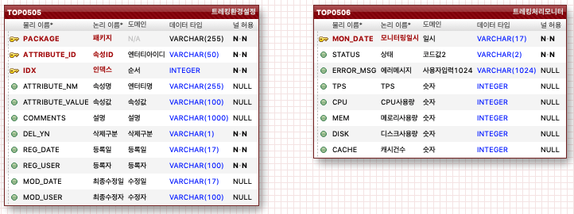
4.테이블 설계
4.2.TO-BE 테이블 설계(2/2)
트레킹 시스템의 관리를 위한 환경 설정값 저장
트레킹 시스템 처리 상태 데이터 기록

Slide 24
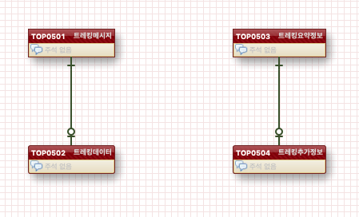
4.테이블 설계
4.3.데이터 처리 프로세스
🙇 think about
모든 데이터 처리는 성능 향상을 위해 배치(묶음)처리한다.
노드 발생 트레킹 메시지 INSERT
트레킹 요약 정보 INSERT 또는 상태 UPDATE
1
2
4
3
노드 발생 트레킹 DATA 영역 INSERT (배치 후처리 한다.)
트레킹 추가 정보 INSERT

Slide 25
5.SW 설계
5.1.개발 기능 리스트
5.1.1.트레킹 적재 | 5.1.2.트레킹 조회 | 5.1.3.트레킹 관리
트레킹 INPUT 핸들링(큐, REST, API,파일 등) 트레킹 메시지 파싱 & 오브젝트 변환 오브젝트 캐싱 기본정보 프리로딩 및 캐싱 (설정 / 인터페이스 등) DB 배치 처리 스레드 관리 트랜젝션 관리(메시지 보장) 예외처리(비정상 종료 /OOM/디스크풀 등) 데이터 암호화 인터페이스별 상태처리 옵션 (예 : 송신 트레킹만 발생해도 완료 처리) 트레킹 노드 순서 부여 옵션 제공 | 트레킹 조회 및 상세 조회 집계 프로그램 대시보드(로더 상태) 트레킹 관리 인터페이스 상세 조회→최근 발생량 | 관리 화면 (설정/명령/캐시뷰/리소스/통계) 명령 처리(시작/종료/재시작/변경) 리소스 사용량 체크 (디스크/메모리/CPU) 통계 기록(처리속도/처리량) 트레킹 데이터 정리(백업/삭제) 프리로딩 데이터 및 캐싱 관리 설정 관리 오브젝트 캐싱 관리 로그 상태 전송( → IIP)

Slide 26
5.SW 설계
5.1.개발 기능 리스트
5.1.1.트레킹 적재(1/2)
기능 | 내용
트레킹 INPUT 핸들링 | 처리할 트레킹 메시지 입력 채널을 큐로만 한정하지 않고 다양한 채널을 제공하도록 한다. 1) 큐 2) REST 3) TCP 4) 파일 5) 디비 등 리스너 패턴을 적용하여 다양한 INPUT에 대해 하나의 표준화된 출력이 가능하도록 한다.
트레킹 메시지 파싱 & 오브젝트 변환 | 입력 채널로 들어온 트레킹 메시지를 설정된 포멧으로 파싱하고 표준 오브젝트로 변환한다. 트레킹 메시지 포멧이 변경되어도 시스템 변경이 발생하지 않도록 맵핑기능이 있어야 한다.
오브젝트 캐싱 | 표준 트레킹 오브젝트를 캐시에 저장하고 대량 배치처리 가능하도록 한다. 캐시는 저장된 데이터를 지속할 수 있어야 한다.(VM 셧다운 시)
기본정보 프리로딩 및 캐싱 | 트레킹 데이터의 신속한 처리를 위해 기준정보를 프로그램 로딩시 캐시에 저장하여 사용한다. 캐시 대상 정보 : 인터페이스, 옵션처리 정보, 환경 설정 정보 정보 변경에 따른 리로딩 기능을 제공한다.
DB 배치 처리 | 트레킹 데이터의 신속한 DB 처리를 위해 INSERT, UPDATE 문의 배치 처리를 수행한다. 모든 DB 처리를 한 곳에서 처리하도록 한다. 배치처리는 병렬 스레드로 실행 가능하도록 한다.
스레드 관리 | INPUT 채널 리스닝, 트레킹메시지 로딩, DB 배치 등 스레드 기반 태스크를 지정 숫자 및 라이프 사이클을 설정하고 모니터링 가능하도록 개발한다.

Slide 27
5.SW 설계
5.1.개발 기능 리스트
5.1.1.트레킹 적재(2/2)
기능 | 내용
트랜젝션 관리 | 입력 채널 → 캐시, 캐시 → DB 배치 처리에 대한 실행 및 취소에 대한 트랜젝션을 관리한다.
예외처리 | 가상머신의 OOM(Out Of Memory) 및 외부적 요인에 의한 셧다운에 대한 복구 기능을 보장한다.
데이터 암호화 | 트레킹 메시지 기록 시 데이터부를 저장 옵션에 대해 암호화 기능을 구현한다. 기본 암호화 로직 반영 및 사용자 정의 암호화 적용이 가능하도록 한다.
인터페이스별 상태처리 옵션 | 송신 트레킹만 존재할 수 있는 경우 완료 상태로 처리될 수 있도록 옵션을 제공한다.
트레킹 노드 순서 부여 옵션 제공 | 미리 등록된 기준 값에 의해 노드 처리 순서가 정렬되어 DB에 입력 처리 될수 있도록 맵핑 값을 설정할 수 있도록 한다.

Slide 28
5.SW 설계
5.1.개발 기능 리스트
5.1.2.트레킹 조회
기능 | 내용
트레킹 조회 및 상세 조회 | TO-BE 트레킹 타겟으로 하는 서비스 및 조회, 상세조회 화면을 제공한다.(서비스 & 프론트)
집계 | TO-BE 트레킹 테이블을 소스로 하는 집계를 수행한다.(배치 프로그램 개발)
대시보드 | TO-BE 트레킹 타겟으로 하는 대시보드 서비스를 제공한다. 트레킹 알람 기능도 제공한다.
트레킹 관리 | 트레킹 애플리케이션을 관리하는 프론트 화면을 제공한다.(트레킹 시작/중지/변경 등)
인터페이스 상세 조회 | 기존 인터페이스 상세 조회 화면에 최근 발생량 정보를 제공한다.

Slide 29
5.SW 설계
5.1.개발 기능 리스트
5.1.3.트레킹 관리(1/2)
기능 | 내용
관리 화면 | 트레킹 Config 설정 화면을 제공한다. 캐시상태 뷰 화면을 제공한다. 리소스 뷰 화면을 제공한다. 통계화면을 제공한다.
명령 처리 | 시작 / 종료 / 설정 변경 명령을 수신하고 처리한다. 명령의 수신은 로컬화면, 콘솔, 원격 IIP 서버에서 요청할 수 있도록 한다.
리소스 사용량 체크 | 디스크 / 메모리 / CPU 등 사용량을 체크 기록 전송한다.
통계 기록 | 트레킹 처리 속도 및 처리량을 기록 전송한다.
트레킹 데이터 정리 | 데이터 백업 정책을 설정하고 정책에 따라 정리하는 기능을 제공한다.
프리로딩 데이터 및 캐시 관리 | 인터페이스 정보 등 프리로딩 대상 데이터를 재반영할 수 있도록 한다.
설정 관리 | 각종 설정값을 관리하고 재반영 할 수 있도록 한다.
오브젝트 캐시 관리 | 오브젝트 캐시의 상태 모니터링 서비스를 제공한다.

Slide 30
5.SW 설계
5.1.개발 기능 리스트
5.1.3.트레킹 관리(2/2)
기능 | 내용
로그 | 애플리케이션 로그를 관리한다.
상태 전송 | IIP로 애플리케이션 상태를 전송한다.

Slide 31

🙇 think about
TRACKING APP 은 1개만 실행 가능 → 트레킹의 최종 상태 값을 로컬 캐시에서 적재하므로 노드 데이터가 분산되면 상태 처리 불가능한 아키텍처 임. → 그래도 문제 없을까? (스레드 기반 아키텍처와 처리 성능 간의 관계)
5.SW 설계
5.2.아키텍처, F/W
5.2.1.아키텍처
monitoring server
INPUT CHANNEL
TRACKING APP
IIP Server
TrackingMessage
Parser
tracking
message
tracking
message
Front
Service
큐
Front
Service
tracking
message
Front
Service
Front
Service
Input Channel Listener
TrackingMessage
Object
DB Array Processor
database
Front
Service
Traking Retrieve Service
REST
Dashboard Service
PersistentCache
TCP
Cofiguration
Manager
Preload
Manager
BATCH
DB
Front Service
Control Manager
stop start command
Cache
Manager
Backup
Manager
Traking Monitor Service
alram message
(cpu/mem/disk/status)
트레킹조회
대시보드
트레킹관리
FILE
Monitor Manager
트레킹관리

Slide 32
5.SW 설계
5.2.아키텍처, F/W
5.2.2.F/W
개발에 적용할 F/W 리스트
springframework
spring-boot
Ehcache
H2Database
ibatis
java1.8
gradle
github

Slide 33
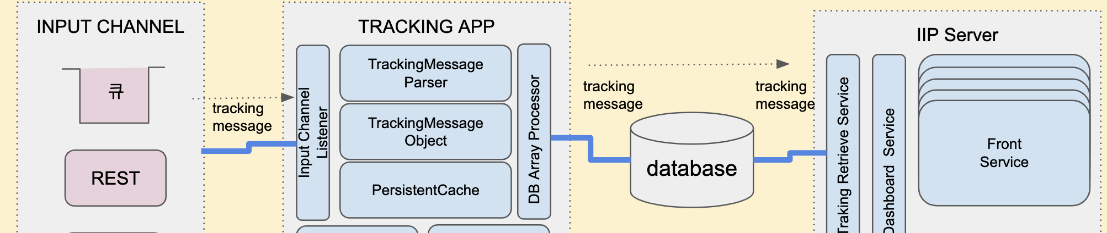
5.SW 설계
5.3.대량 데이터 처리
5.3.1.데이터 처리 병목 구간
A.INPUT 처리 영역
B.DB 배치 처리 영역

Slide 34
5.SW 설계
5.3.대량 데이터 처리
5.3.2.구간별 성능(초당 처리 건 수:TPS) 측정 테스트
테스트 환경 : OS : Linux 3.10.0-514 x86_64 Memory : 24Gbytes CPU : 8 core, Intel(R) Xeon(R) CPU E5-2650 v3 @ 2.30GHz
no | input msg | A 스레드 개수 | B 스레드 개수 | commit count | tps | cpu 사용량 | 메모리 사용량
1 | 1,000,000 | 1 | 1 | 100
2 | 1,000,000 | 10 | 1 | 1000
3 | 1,000,000 | 20 | 1 | 1000
4 | 1,000,000 | 40 | 2 | 500
5 | 1,000,000 | 100 | 10 | 100
6
7
8
9
10

Slide 35
5.SW 설계
5.3.대량 데이터 처리 5.3.3.처리 방식 및 튜닝 테스트 결과를 검토하여 설정 값 임계치를 찾고 평균 처리 속도를 구해 본다. 결과가 목표치에 미치지 못할 경우 아키텍처 및 테이블 구조를 재검토 하도록 한다.
🙇 트레킹 목표 처리량
일 트랜젝션 발생량 : 10,000,000 건 ( 10일에 1억 건 발생)
처리 시간 : 8 시간
TPS 계산 : 10,000,000 건 / ( 8시간 * 60 * 60) = 약 350 tps
목표 처리량 : 500 tps

Slide 36
5.SW 설계
5.4.기능 상세 설계
5.4.1.개발 항목(1/2)
분류 | 항목 | 설명
A.트레킹 | 트레킹 메시지 로딩 APP | 트래킹 적재 애플리케이션 기능 개발
B.트레킹 매니저 | 설정 관리 매니저 | 트래킹 애플리케이션 설정과 관련한 정보를 관리 기능 개발
 | 프리로딩 매니저 | 인터페이스 정보 등 프리로딩 데이터를 관리 기능 개발
 | 컨트롤 매니저 | 애플리케이션 시작, 종료, 설정 변경 등을 관리 기능 개발
 | 채널 매니저 | 트레킹 INPUT 채널 관리 기능 개발
 | 캐시 매니저 | Persistent Cache 를 관리 기능 개발
 | 백업 매니저 | 트레킹 로그 백업 정리 관리 기능 개발
 | 모니터 매니저 | 리소스 모니터링 및 알람 관리 기능 개발
C.트레킹 매니저 프론트 | 매니저 관리 서비스 & 컨트롤러 | 트레킹 매니저들 관리를 위한 서비스 및 컨트롤러 기능 개발
 | 매니저 관리 화면 | 트레킹 애플리케이션 관리를 위한 화면 개발
 | 매니저 관리 콘솔 모드 | 트레킹 애플리케이션 관리를 위한 명령 콘솔 개발
 | 트레킹 조회 | 1일치 로컬 DB 저장 영역에서 조회기능 제공.

Slide 37
5.SW 설계
5.4.기능 상세 설계
5.4.1.개발 항목(2/2)
분류 | 항목 | 설명
D.IIP 모니터링 | 트레킹 조회 및 상세조회 화면 | 모니터링 조회 화면 개발
 | 트레킹 조회 및 상세조회 서비스 | 모니터링 조회 서비스 기능 개발
 | 기타 트레킹 관련 AS-IS 화면 리뉴얼 | AS-IS 화면 리뉴얼
E.IIP 대시보드 | AS-IS 대시보드 화면 리뉴얼 | AS-IS 대시보드 리뉴얼
F.IIP 통계 | 트레킹 통계 집계 | 트레킹 집계 배치 기능 개발
G.IIP 트레킹 관리 | 트레킹 매니저 원격 관리 화면 및 서비스 | 트레킹 애플리케이션 관리를 위한 화면 개발
 | 트레킹 매니저 상태 모니터링 화면 및 서비스 | 트레킹 애플리케션의 상태를 디스플레이 하기 위한 화면 개발

Slide 38

5.SW 설계
5.4.기능 상세 설계
5.4.2.항목별 설계
C.트레킹매니저 프론트 - 매니저 관리 - 메인 화면
트레킹 관리자
실행 중
중지
현재 메모리 사용량이 높습니다.
트레킹 처리량을 줄이기 위해
처리 스레드 수를 줄이거나 메모리 증설 등 조치가 필요합니다. (설정항목으로 이동)
찾고 싶은 메뉴나 값을 검색해 보세요.
검색
tps
400
cpu
50
mem
85
disk
20
최근 1시간 : 1,890 오늘 : 50,000 누적 : 50,000,000
현재 시간 : 2019.07.01.12:00:00
단위 : 건, %
로그 | 모니터 | 설정

Slide 39
5.SW 설계
5.4.기능 상세 설계
5.4.2.항목별 설계
C.트레킹매니저 프론트 - 매니저 관리 - 로그 화면 트레킹 시스템 운영 로그 뷰를 제공한다. (옵션 : 별도 파일로 저장하거나 메일 발송 기능 제공)
트레킹 관리자 > 로그보기
로그 내용에서 찾고자 하는 내용을 입력하세요.
검색
파일
메일
2019-06-19 14:07:32.919 DEBUG [ localhost-startStop-2] o.s.b.f.s.DisposableBeanAdapter 259 - Invoking destroy() on bean with name 'org.springframework.context.annotation.internalScheduledAnnotationProcessor'
2019-06-19 14:07:32.919 DEBUG [ localhost-startStop-2] o.s.b.f.s.DisposableBeanAdapter 259 - Invoking destroy() on bean with name 'frontManagementScheduler'
2019-06-19 14:07:32.919 INFO [ localhost-startStop-2] o.s.s.c.ExecutorConfigurationSupport 202 - Shutting down ExecutorService 'frontManagementScheduler'
2019-06-19 14:07:32.923 DEBUG [ localhost-startStop-2]
2019-06-19 14:07:32.919 DEBUG [ localhost-startStop-2] o.s.b.f.s.DisposableBeanAdapter 259 - Invoking destroy() on bean with name 'org.springframework.context.annotation.internalScheduledAnnotationProcessor'
2019-06-19 14:07:32.919 DEBUG [ localhost-startStop-2] o.s.b.f.s.DisposableBeanAdapter 259 - Invoking destroy() on bean with name 'frontManagementScheduler'
2019-06-19 14:07:32.919 INFO [ localhost-startStop-2] o.s.s.c.ExecutorConfigurationSupport 202 - Shutting down ExecutorService 'frontManagementScheduler'
2019-06-19 14:07:32.923 DEBUG [ localhost-startStop-2]
현재 시간 : 2019.07.01.12:00:00
로그 | 모니터 | 설정

Slide 40
5.SW 설계
5.4.기능 상세 설계
🙇 think about 모니터링 대상
현재 캐시 처리 건수
디비 처리 건수
working 스레드
tps (구간별 tps)
cpu, memory, disk
건수
5.4.2.항목별 설계
C.트레킹매니저 프론트 - 매니저 관리 - 모니터 화면 트레킹 시스템의 CPU MEMORY DISK 및 처리 상태를 모니터링할 수 있도록 기능을 제공한다.
트레킹 관리자 > 모니터링
thread(3)
150
thread(1)
tps : 85
150
400
100
85
cpu
50
mem
85
disk
20
최근 1시간 : 1,890 오늘 : 50,000 누적 : 50,000,000
현재 시간 : 2019.07.01.12:00:00
단위 : 건, %
로그 | 모니터 | 설정

Slide 41
5.SW 설계
5.4.기능 상세 설계
🙇 think about
설정 대상 카테고리 1) 트레킹 환경 2) 백업 3) 채널 4) 로그 5) 캐시 6) 보안
5.4.2.항목별 설계
C.트레킹매니저 프론트 - 매니저 관리 - 설정 화면
트레킹 관리자 > 설정하기
트레킹 환경 :
저장
배치
커밋 카운트
1,000
배치 스레드
1
배치 주기
1
캐시
캐시 개수
3
최대값
500
지연처리
1
채널
INPUT
MQ
백업 :
저장
로그 | 모니터 | 설정

Slide 42
5.SW 설계
5.4.기능 상세 설계
트레킹 기본 정보
트레킹 ID
트레킹 시간
상태
레코드 처리 건수
데이터 처리량
데이터 압축 구분
처리소요시간
처리할 노드 수
처리한 노드 수
에러 노드 수
에러코드(대표)
에러메시지(대표)
수신 노드 수
인터페이스 정보
업무
인터페이스명
인터페이스ID
연계방식
데이터처리방향
데이터처리방식
처리방식
송신시스템
송신리소스
수신시스템
수신리소스
연계시스템
🙇 think about
조회 조건 및 결과 구성 필드는 1) 트레킹 기본정보 및 2) 인터페이스 정보 에서 선택
5.4.2.항목별 설계
D.IIP 모니터링 - 트레킹 조회
모니터링 > 트레킹 조회
상태 | 인터페이스명 | 인터페이스 ID | 송신 시스템 | *송신 리소스 | 수신 시스템 | *수신 리소스 | 시작 시간 | *소요 시간 | 데이터 사이즈

Slide 43
5.SW 설계
5.4.기능 상세 설계
5.4.3.채널 매니저 다채널 트레킹 메시지 소스 입력을 처리하는 매니저 기능을 설계한다.
동시에 여러 입력채널로 부터 트레킹메시지 유입이 가능하도록 한다.
리스너는 개별적으로 시작 종료 및 변경 적용이 가능하도록 한다.
리스너 상태를 모니터링 가능하도록 한다.
개발 범위는 WMQ / iLink / REST 까지로 한정한다.
input tracking msg
listen msg
WMQ
iLink
ChannelManager
REST
8080
send tracking msg
TCP
DB
FILE

Slide 44
5.SW 설계
5.4.기능 상세 설계
인터페이스
TraceListener
구현 클래스
MQTraceListener
구현 함수
trace(TraceEvent te)
5.4.3.채널 매니저
5.4.3.1.WMQInputListener
WMQ의 큐를 입력 채널로 관리하는 리스너
개발 내용
WMQ 큐에 INPUT 되는 트레킹 메시지를 리스닝한다.
트레킹메시지를 TrackingMessage 로 파싱한다.
파싱 처리 성능 수치를 관리한다.
파싱한 TrackingMessage를 할당된 캐시에 저장한다.
구간 A - B 특정 시점 처리량(TPS)을 관리한다.
트랜젝션 처리는 WMQ 의 큐로 부터 메시지 GET을 시작으로 해서 캐시 INPUT을 완료하기 까지를 처리 UNIT 으로 본다.
input tracking msg
listen msg
큐
WMQ
WMQInputListener
Parser
ChannelManager
구간 A - B 메시지 리스닝 구간

Slide 45
5.SW 설계
5.4.기능 상세 설계
5.4.3.채널 매니저
5.4.3.1.WMQInputListener
메인 프로퍼티
프로퍼티 | 설명
qmgrName | 큐매니저명
qmgrIp | 큐매니저 서버 IP
qmgrPort | 큐매니저 서버 PORT
queueName | 큐명
commitCount | A - B 구간 트랜젝션 처리 commit 단위
messageSetName | parser 가 참조할 메시지셋
readTimeout | 큐에 대한 메시지 대기 시간
maxCacheWaitTime | 캐시가 한계에 닿았을 때 대기 시간
tps1 | A - B 구간 처리 속도

Slide 46
5.SW 설계
5.4.기능 상세 설계
5.4.3.채널 매니저
5.4.3.2.iLinkInputListener
iLink의 큐를 입력 채널로 관리하는 리스너
개발 내용
iLink 큐에 INPUT 되는 트레킹 메시지를 리스닝한다.
트레킹메시지를 TrackingMessage 로 파싱한다.
파싱 처리 성능 수치를 관리한다.
파싱한 TrackingMessage를 할당된 캐시에 저장한다.
구간 A - B 특정 시점 처리량(TPS)을 관리한다.
트랜젝션 처리는 iLink 의 큐로 부터 메시지 GET을 시작으로 해서 캐시 INPUT을 완료하기 까지를 처리 UNIT 으로 본다.
input tracking msg
listen msg
큐
iLink
iLinkInputListener
Parser
ChannelManager
구간 A - B 메시지 리스닝 구간

Slide 47
5.SW 설계
5.4.기능 상세 설계
5.4.3.채널 매니저
5.4.3.2.iLinkInputListener
메인 프로퍼티
프로퍼티 | 설명
qmgrName | 큐매니저명
qmgrIp | 큐매니저 서버 IP
qmgrPort | 큐매니저 서버 PORT
queueName | 큐명
commitCount | A - B 구간 트랜젝션 처리 commit 단위
messageSetName | parser 가 참조할 메시지셋
readTimeout | 큐에 대한 메시지 대기 시간
maxCacheWaitTime | 캐시가 한계에 닿았을 때 대기 시간
tps1 | A - B 구간 처리 속도

Slide 48
5.SW 설계
5.4.기능 상세 설계
5.4.3.채널 매니저
5.4.3.3.RestInputListener
RESTful 서비스를 입력 채널로 관리하는 리스너
개발 내용
HTTP RESTful 서비스 로 요청되는 트레킹 메시지를 리스닝한다.
트레킹메시지를 TrackingMessage 로 파싱한다.
파싱 처리 성능 수치를 관리한다.
파싱한 TrackingMessage를 할당된 캐시에 저장한다.
구간 A - B 특정 시점 처리량(TPS)을 관리한다.
트랜젝션 처리는 HTTP 리스너로 수신된 요청 메시지를 캐시 INPUT을 완료하기 까지의 처리를 하나의 UNIT 으로 본다.
send tracking msg
(HTTPRequest)
REST
port:
8080
RestInputListener
Parser
ChannelManager
구간 A - B 메시지 리스닝 구간

Slide 49
5.SW 설계
5.4.기능 상세 설계
5.4.3.채널 매니저
5.4.3.3.RestInputListener
메인 프로퍼티
프로퍼티 | 설명
listeningPort | 서비스 포트
commitCount | A - B 구간 트랜젝션 처리 commit 단위
messageSetName | parser 가 참조할 메시지셋
maxCacheWaitTime | 캐시가 한계에 닿았을 때 대기 시간
tps1 | A - B 구간 처리 속도

Slide 50
5.SW 설계
5.4.기능 상세 설계
5.4.4.Configuration 매니저 트레킹 시스템의 환경 설정 값들을 관리하는 기능을 설계한다.
패키지 | 속성 | 설명
channel.listener.qmgr | name | 큐매니저명
 | ip | 큐매니저 서버 IP
 | port | 큐매니저 서버 PORT
 | queue | 큐명
 | read.timeout | 큐에 대한 메시지 대기 시간
channel.manager | commitcount | A - B 구간 트랜젝션 처리 commit 단위
 | messageset | parser 가 참조할 메시지셋
 | max.cache.waittime | 캐시가 한계에 닿았을 때 대기 시간

Slide 51
5.SW 설계
5.4.기능 상세 설계
🙇 think about
트레킹 시스템은 데이터베이스를 직접 액세스 가능한 아키텍처으므로 환경설정 값들도 데이터베이스에 저장 관리한다.
5.4.5.Preload 매니저 트레킹 시스템의 성능 향상을 위해 필요한 데이터를 캐싱 및 관리 하는 기능을 설계한다.
1) 프리로딩 기능 옵션
프리로딩 데이터 캐시 업데이트 (주기 설정)
환경설정값의 실시간 반영
2) 프리로딩 데이터 리스트
인터페이스
시스템
서버(옵션)
메시지셋
환경설정

Slide 52
5.SW 설계
5.4.기능 상세 설계
5.4.6.Control 매니저 트레킹 시스템의 부트, 셧다운, 시작, 종료, 테스트, 정보 변경 등 컨트롤 기능을 설계한다.
부트(boot), 셧다운(shutdown)는 JVM 시작 종료를 의미한다.
시작(start), 종료(end) 는 트레킹 작업 스레드의 시작 종료를 의미한다.
트레킹작업에 영향을 주는 정보변경은 실시간 반영되도록 한다.
테스트는 현재 트레킹시스템의 동작 상태를 체크하고 테스트 트레킹을 발생시킨다.
트레킹 시스템 라이프 사이클
트레킹
시스템
부트
jvm start
time line
정보변경
트레킹
시작
트레킹
종료
트레킹
시스템
셧다운
jvm stop

Slide 53
TraceMessage

